Slide 1

Informatīvais ziņojums MK par administratīvā sloga mazināšanas stratēģisko mērķi un pasākumiem
Jānis Endziņš, BAG* vadītājs
I. Progress stratēģijas īstenošanā
II. Mērķis 31.12.2028
III. BAG priekšlikumu 4.grozs
PROJEKTS
17.09.2026-A
* BAG – Birokrātijas mazināšanas rīcības grupas neformālais nosaukums

Slide 2

I. PROGRESS

Slide 3

STRATĒĢIJA /KOMPASA TIPA: vīzija, principi, komanda, process, virzieni/
VĪZIJA: 3 gados zemākais slogs Baltijā
MĒRĶIS: EUR izteiksmē jāapstiprina MK*
PRINCIPI:
① Pareto
② Sadarbība
③ Dinamika
④ Pro bono
V
I
R
Z
I
E
N
I
① Mazināt esošo slogu
② Apgrūtināt jauna sloga rašanos
KOMANDA:
① Politiķi
② BAG
③ Partneri
③ Radīt saimnieka kultūru
* Par precīzu mērķi EUR izteiksmē vēl jālemj. Aprēķina pēc Standard Cost Model
PROCESS:
Ideja →
BAG →
Politiķi →
Izstrāde →
Lēmums →
Izvērtējums

Slide 4



I.
Mazināt
esošo slogu
II.
Apgrūtināt jauna sloga rašanos
III.
Radīt saimnieku kultūru
① Pielemti: 52
② Ieviesti: 27
③ Kavējas, daļēji: 10
④ Apritē 130+
⑤ Mākslīgais intelekts
① VK atzinums obligāti
② Mērķis rēķināt 100%
③ Koriģēta metodika
④ Top jauns kalkulators
① Mācības
② Inovāciju laboratorija
③ Publiskās aģentūras
BAG aktualitātes stratēģijas 3 pamata virzienos uz 31.08.2026

Slide 5
MK APSTIPRINĀTIE UZDEVUMI, KURI KAVĒJAS /izpildes termiņš beidzies 31.12.2025/
Nr. | Uzdevums | Atbild | Ministrijas skaidrojums
① | Informācijas apmaiņa starp CSP un VID, lai nav jāprasa komersantiem atkārtoti | FM | Pie pēdējā no darbiem - VID DDZ infomācijas nodošana CSP turpinās regulējuma izstrāde
② | Opitimizēt sociālo uzņēmumu komisijas darbu | LM | Likums pieņemts. MK noteikumi procesā
③ | Vienkāršot ALTUM sniegto atbalstu | FM EM | Vairāki vienkāršojumi ieviesti. Tupinās IT sistēmas, MVU plūsmas un integrāciju ieviešana
④ | E-adreses aktivizēšana juridiskajām personām | VARAM TM | Grozījumi Oficiālās elektroniskās adreses likumā uz VSS
Avots: Valsts kancelejas dati pēc ministriju sniegtās informācijas uz 01.09.2026.

Slide 6
MK APSTIPRINĀTIE UZDEVUMI, KURI KAVĒJAS /izpildes termiņš beidzies 31.12.2025/
Nr. | Uzdevums | Atbild | Ministrijas skaidrojums
⑤ | Atvieglot procedūras transportlīdzekļa reģistrācijai mantojuma atklāšanās gadījumos | SM | TA projekti saskaņošanā
⑥ | Atteikties no mācību kartes katrai autoskolas apmācības vietai. | SM | TA projekti saskaņošanā
⑦ | Nodrošināt iespēju vadītāja apliecību noformēt un saņemt attālināti | SM | TA projekti saskaņošanā
⑧ | Atteikties no papīra formas pavadzīmes noformēšanas izmēģinājuma braucienam ar tirdzniecībā esošiem transportlīdzekļiem | SM | TA projekti saskaņošanā
Avots: Valsts kancelejas dati pēc ministriju sniegtās informācijas uz 01.09.2026.

Slide 7
MK APSTIPRINĀTIE UZDEVUMI, KURI KAVĒJAS /izpildes termiņš beidzies 31.12.2025/
Nr. | Uzdevums | Atbild | Ministrijas skaidrojums
⑨ | Nodrošināt “automātisku” pabalstu un atbalstu izmaksāšanu bez iesnieguma, ieviešot e-kontu līdzās oficiālajai e-adresei | LM VARAM | Risinājumi izvērtēti. Proaktīva pakalpojumu sniegšana, kur tas iespējams, plānota līdz 2030.gadam
⑩ | Ieviest obligātas e-kvītis veselības jomā | FM | Turpinās padziļināta izvērtēšana, īpaši par sensitīvu datu apstrādes risku
Avots: Valsts kancelejas dati pēc ministriju sniegtās informācijas uz 01.09.2026.

Slide 8
SLOGA APRĒĶINĀŠANAS DISCIPLĪNA MK /pēdējais pusgads/
Avots: Valsts kancelejas dati uz 31.08.2026.

Slide 9
MK SLOGA BILANCE. KOPĀ /EUR gadā/*
/01.12.2025- 18.09.2026/
9`118`033
SLOGS PIEAUDZIS
152`490`289
SLOGS MAZINĀJIES
REZULTĀTS
-143`372`255
*Administratīvā sloga aprēķins pēc Standard Cost Model metodes Avots: Valsts kancelejas dati uz 18.09.2026.

Slide 10
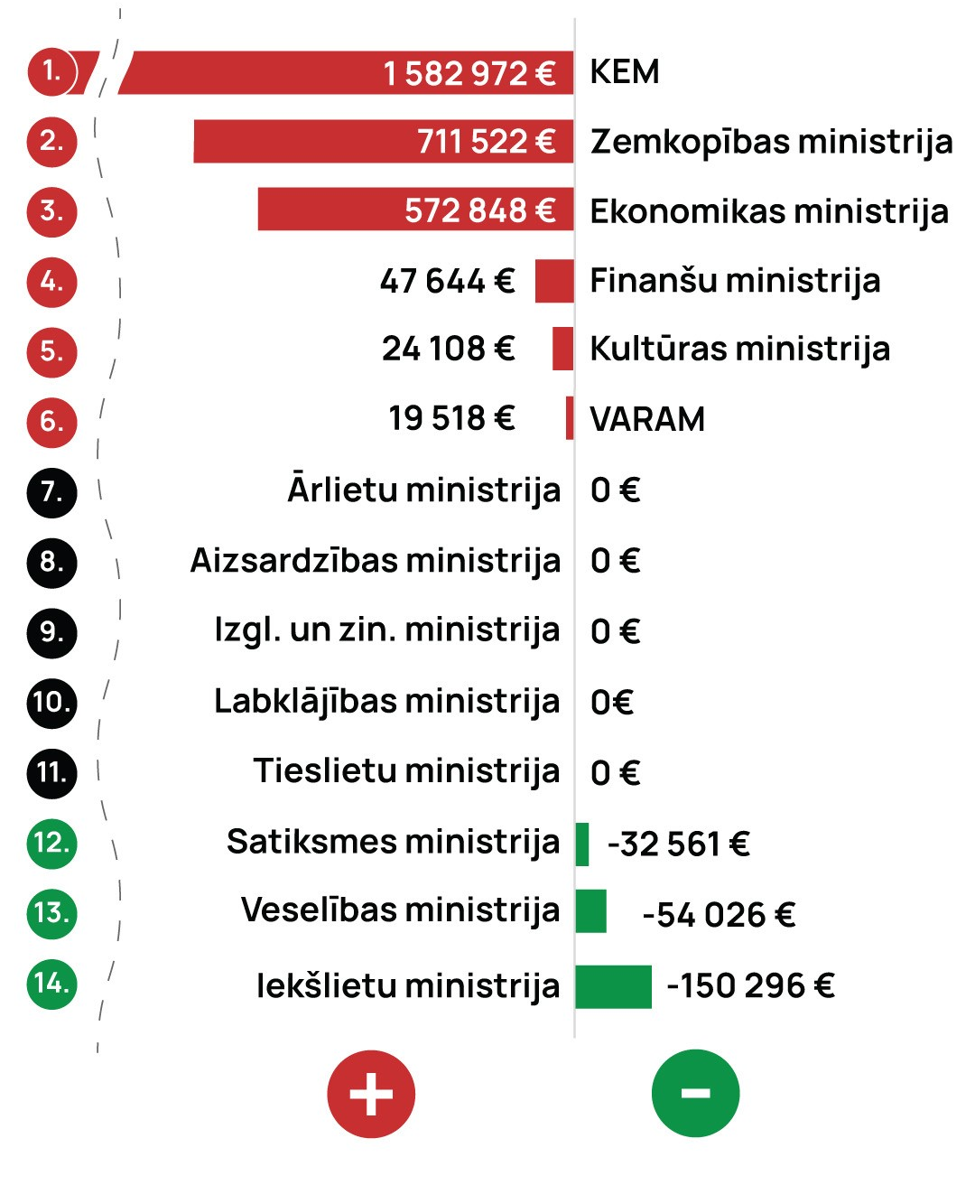
TIESĪBU AKTI, AR KURIEM IEVIEŠ ES PRASĪBAS
/01.12.2025-18.09.2026/

Slide 11
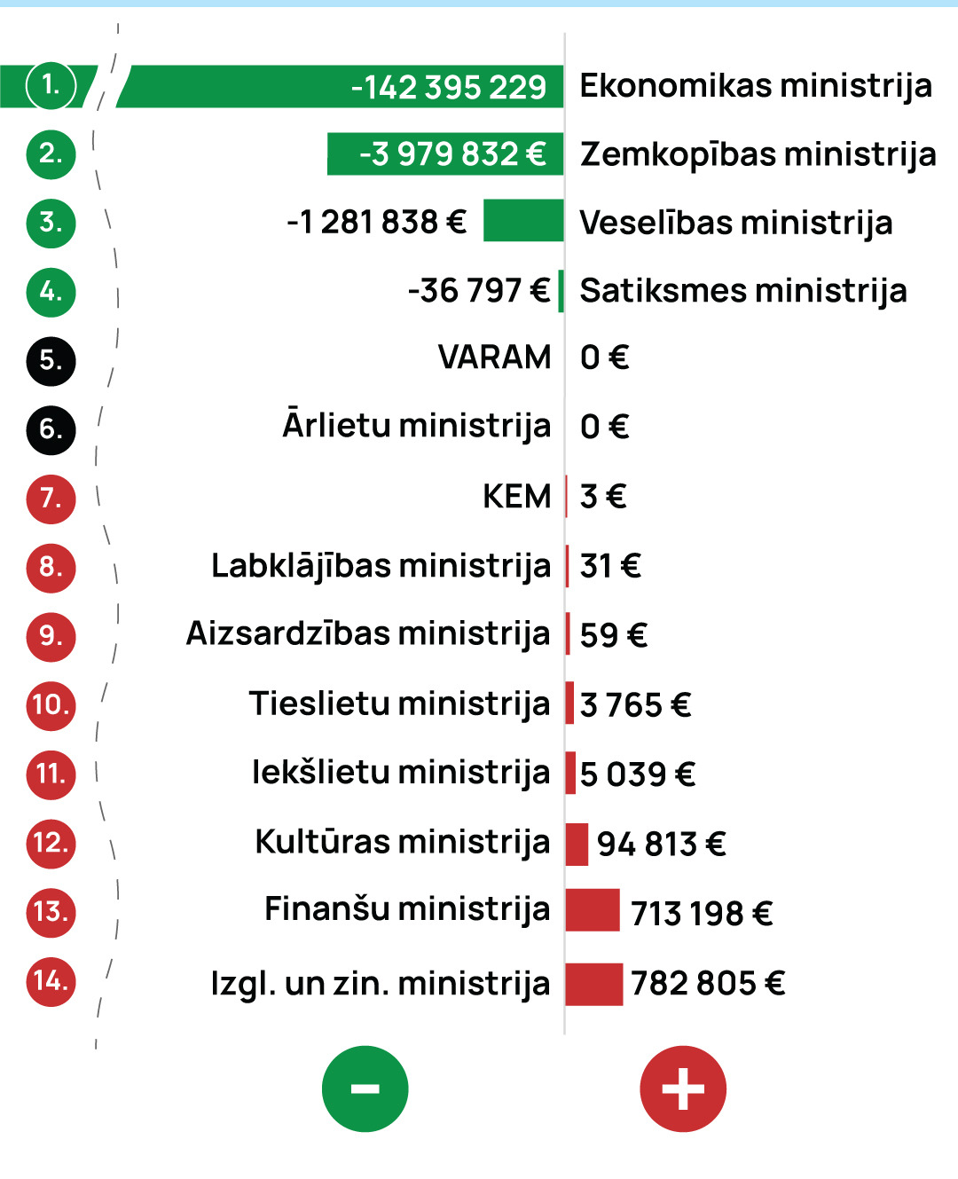
TIESĪBU AKTI, KURI IR LATVIJAS IZVĒLE
/01.12.2025-18.09.2026/

Slide 12
MK SLOGA BILANCE /dinamika pusgadā/

Slide 13

II. MĒRĶIS 31.12.2028

Slide 14
ES makroekonomistu pieņēmums:
ES sloga apjoms ir robežās 4-12% no IKP
Pieņēmums: LV = 10% no IKP
(4,3 miljardi €)
Mērķis (%) - 25%
Mērķis (€) 31.12.2028 = -1 miljards €

Slide 15
KĀ APRĒĶINĀT?
Standard Cost Model. Starptautiski atzīta metodoloģija. Apstiprināta arī Latvijā. Piem., laiks vienam X reizes gadā X stundas likme X subjektu skaits
Tā nav valsts budžeta nauda, bet virtuāla uzņēmēju un iedzīvotāju nauda, ko viņi iztērē regulējuma izpildei gadā. Tomēr, mazinot procedūras, mazinās arī laika patēriņš publiskajā pārvaldē, kas rada iespēju mazināt personālu, vai ātrāk veikt saglabātos pienākumus.

Slide 16

III. BAG PRIEKŠLIKUMU 4.GROZS

Slide 17


Vienkāršot reklāmas loteriju regulējumu
2
Šobrīd loterijām, kuras paredzētas kā reklāma, nepieciešams veikt procedūras kā azartspēlēm, tādējādi radot neracionālu slogu ražotājiem un uzraudzības iestādei. Priekšlikums: Aizstāt reģistrācijas pienākumu ar digitālu paziņošanu tādām loterijām, kas paredzētas kā reklāma precēm vai pakalpojumiem
① Atbrīvosies Izložu un azartspēļu uzraudzības inspekcijas resursi
② Komersantiem lētāk un ātrāk
③ Uz ekonomiku nebūtiska pozitīva ietekme
① Atbildīgie: FM, VID ② Tiesību akti: Grozījumi Preču un pakalpojumu loteriju likumā ③ Piezīmes: nav
NB
10.11.2025
Statuss: 05.03.2026

Slide 18
Pašvaldības atļaujām publiskajiem pasākumiem privātīpašumā ieviest «klusēšanas – piekrišanas» principu
9
Šobrīd: jebkura publiskā pasākuma organizēšanai jāsaņem pašvaldības atļauja, kas paņem laika resursu gan organizatoram, gan pašvaldībai. Priekšlikums: Pašvaldības atļaujām publiskajiem pasākumiem privātīpašumā (izņemot paaugstināta riska pasākumiem) ieviest «klusēšanas – piekrišanas» principu.
① Samazinās pašvaldības izdevumi dokumentu noformēšanā
② Pasākumu rīkotājiem prognozējamāki termiņi
③ Nav nozīmīgas ietekmes uz ekonomiku
① Atbildīgie : IeM, VARAM ② Tiesību akti: Publisku izklaides un svētku pasākumu drošības likums ③ Piezīmes: nav
NB
10.11.2025
Statuss: 16.04.3036

Slide 19
Izveidot iespēju EIS pievienot nemainīgos dokumentus, kā arī neprasīt publiski pieejamo informāciju
25
Šobrīd EIS (Elektroniskajā iepirkumu sistēmā) katra iepirkuma ietvaros no piegādātājiem tiek atkārtoti pieprasīti identiski dokumenti. Priekšlikums: veidojot jauno EISu paredzēt uzņēmumiem iespēju ievietot dokumentus, kuri nemainās vai reti mainās, un kurus iepirkumu procesā izmanto arī citi pasūtītāji, neparasot pretendentam tos iesniegt atkārtoti
① Izdevumi EIS funkcionalitātes pilnveidošanai
② Mazinās uzņēmumu laiks un izdevumi iepirkumu dokumentācijas sagatavošanai
③ Nav būtiska ietekme uz ekonomiku
① Atbildīgie: FM ② Tiesību akti: Nav jāgroza. Jāpilnveido EIS funkcionalitāte ③ Piezīmes: FM piedāvā ļoti garu ieviešanas laiku
NB
05.01.2026
Statuss: 05.03.2026

Slide 20
Novienādot elektroinstalāciju pārbaužu veikšanas periodiskumu
33
Šobrīd divos normatīvajos aktos, kas reglamentē elektroinstalācijas pārbaužu veikšanu, ir noteiktas atšķirīgas prasības (periodiskums). Priekšlikums: šīs prasības savstarpēji saskaņot, nosakot vienotus nosacījumus abos normatīvajos aktos. Tāpat būtu nepieciešams noteikt vienotu elektroinstalācijas pārbaužu biežumu, kā arī noformējamā dokumenta veidu un formu
① Laika un resursu ietaupījums publiskajā sektorā
② Laika un resursu ietaupījums privātajā sektorā
③ Nav būtiska ietekme uz ekonomiku
① Atbildīgie: IeM, VUGD ② Tiesību akti: MK 19.04.2016 noteikumi nr. 238 56.punkts, MK 08.04.2025 noteikumi nr.214 89.punkts ③ Piezīmes: Nav
NB
33/120126
Statuss: 05.01.2026

Slide 21
Pagarināt termiņu, uz kādu tiek izsniegtas mobilo reklāmu atļaujas
41
Šobrīd mobilo reklāmu atļaujas izsniedz uz vienu gadu. Daudzos gadījumos analogas reklāmas piesaka atkārtoti, tādējādi radot nelietderīgus laika un finanšu tēriņus gan atļaujas pieprasītājiem, gan pašvaldībām. Priekšlikums: pagarināt termiņu, uz kādu izsniedz atļaujas līdz 5 gadiem.
① Pašvaldības ietaupīs laika resursus, retāk izsniedzot atļaujas
② Privātpersonām ietaupīsies laiks un finanšu resursi
③ Pozitīva ietekme uz ekonomiku
① Atbildīgie: EM, VARAM ② Tiesību akti: MK 30.10.2012.noteikumus Nr.732 ③ Piezīmes: Nav
NB
25.01.2026
Statuss: 25.01.2026

Slide 22
Vienkāršot komersanta juridiskās adreses atdeklarēšanu, ja nav bijis vai zudis tiesiskais pamats
50
Šobrīd, atdeklarēt no nepamatotas juridiskās adreses telpu īpašniekam ir praktiski neiespējami. Priekšlikums: Noteikt, ka telpu īpašnieks var vienkārši elektroniski atdeklarēt komersanta juridisko adresi komercreģistrā, ja nav bijis vai zudis tiesiskais pamats. Šajos gadījumos juridisko piekritību nosaka pēc pēdējās zināmās adreses. Kā korespondences (t.sk. paziņošanas) adresi izmanto oficiālo e-adresi. Privātā sektora korespondencei izveido pastkastīti pie komersanta e-adreses, kurā VDAA ievieto saņemto korespondenci. Paziņošana papīra formā nav pieejama.
① Nav aprēķināti izdevumi VDAA
② Laika ietaupījums telpu īpašniekiem, lai atdeklarētu nepamatotos juridiskās adreses izmantotājus
③ Nav būtiska ietekme uz ekonomiku
① Atbildīgie: TM, UR, VARAM ② Tiesību akti: Komerclikums, Oficiālās elektroniskās adreses likums ③ Piezīmes: nav
NB
02.02.2026
Statuss: 02.02.2026

Slide 23
Vienkāršot revīzijas prasības biedrībām un nodibinājumiem
57
Šobrīd jebkurai biedrībai / nodibinājumam nepieciešama revīzijas institūcija vai zvērināts revidents (arī tādai, kurai ir tikai daži biedri un mazs vai pat 0 EUR apgrozījums.) Priekšlikums: noteikt, ka līdz 5000 EUR apgrozījumam biedrībām un nodibinājumiem nav obligāts pienākums veidot revīzijas institūciju
Ietekmes novērtējums. ① nav ietekmes uz publisko sektoru ② Izmaksu samazinājums biedrībām ③ Efektīvāka resursu izmantošana NVO sektorā
① Atbildīgie: TM ② Tiesību akti: Biedrību un nodibinājumu likums. MK 14.07.2022 noteikumi nr. 439 ③ Piezīmes: VID dati: 5000 EUR apgrozījuma slieksnis aptvertu 65% no biedrībām un nodibinājumiem
NB
Statuss: DD.MM.GGGG

Slide 24
Atvieglot katoļu draudžu pārstāvēttiesīgo personu noskaidrošanu un pierādīšanu
59
Šobrīd katoļu draudzes Latvijā strādā atbilstoši īpašam tiesiskajam regulējumam, līdz ar to pārstāvēttiesīgās personas nav redzamas publiskā reģistrā, tādējādi apgrūtinot dažādu jautājumu kārtošanu valsts un pašvaldību institūcijās, jo vienmēr jāuzrāda pilnvara. Priekšlikums: izveidot regulējumu, lai arī katoļu draudžu pārstāvēttiesīgās personas ierakstītu publiskā reģistrā ar vai bez ierobežojumiem
① Nav aprēķināta ietekme uz publiskā sektora ieņēmumiem un izdevumiem
② Laika ietaupījums katoļu draudzēm
③ Nav ietekme uz ekonomiku
① Atbildīgie: TM ② Tiesību akti: Reliģisko organizāciju likums, likums «Par Latvijas Republikas Uzņēmumu reģistru ③ Piezīmes: Katoļu draudze atbalsta
NB
18.02.2026
Statuss: 18.02.2026

Slide 25
Tiesas lēmumu par prasības nodrošināšanu ierakstīt zemesgrāmatā bez pieteicēja pieteikuma
65
Šobrīd tiesas lēmumu par prasības nodrošinājumu ieraksta zemesgrāmatā uz personas pieteikuma pamata, neraugoties uz to, ka gan tiesa gan zemesgrāmatas ietilpst tiesu sistēmā. Priekšlikums: noteikt, ka tiesas lēmumu par prasības nodrošināšanu ieraksta zemesgrāmatā uz tiesas paziņojuma pamata
① Nav izvērtēta ietekme uz publiskā sektora ieņēmumiem un izdevumiem
② Laika un finanšu ietaupījums prasītājiem
③ Nav ietekme uz ekonomiku
① Atbildīgie : TM ② Tiesību akti: Zemesgrāmatu likums, Civilprocesa likums ③ Piezīmes: TM šo principu paredz vienlaikus ar plānotajiem TIS pilnveides pasākumiem, vienlaikus izvērtējot arī valsts nodevas jautājumu
NB
11.02.2026
Statuss: 07.04.2026

Slide 26
Vienkāršot medicīniskā papilduztura piešķiršanas kārtību
83
Šobrīd medicīniskā papilduztura piešķiršanas kārtība ir ļoti birokrātiska: nosūtījums e vidē, pacienta aptaujas anketa RAKUS mājas lapā, papildus medicīniskās dokumentācijas skenēšana un nosūtīšana vēl uz papildu e-pastu. Priekšlikums: vienkāršot medicīniskā papilduztura piešķiršanas kārtību
① Nav aprēķināta ietekme publiskā sektora ieņēmumiem un izdevumiem
② Laika ietaupījums ārstniecības personām
③ Nav ietekme uz ekonomiku
① Atbildīgie: VM ② Tiesību akti: Prakses maiņa ③ Piezīmes: Iesniedza Latvijas Lauku ģimenes ārstu asociācija
NB
07.03.2026
Statuss: 07.03.2026

Slide 27
Pārskatīt diabēta pacientu kartīšu aizpildīšanas prasības e-veselības sistēmā
88
Šobrīd attiecībā uz diabēta pacientiem vieni un tie paši dati nereti jāievada vairākās sistēmās, kas palielina administratīvo slogu un kļūdu risku. Diabēta kartīšu manuāla aizpildīšana e-veselībā neatbilst “vienreizējas datu ievades” principam. Priekšlikums: pārskatīt diabēta pacientu kartīšu aizpildīšanas prasības e-veselības sistēmā, paredzot automātisku laboratorisko un klīnisko datu importu
① Nav aprēķināta ietekme publiskā sektora ieņēmumiem un izdevumiem
② Laika ietaupījums ārstniecības personām
③ Nav ietekme uz ekonomiku
① Atbildīgie: VM ② Tiesību akti: MK 11.03.2014 Noteikumi Nr.134, MK 15.09.2008 Noteikumi Nr. 746 ③ Piezīmes: Iesniedza Latvijas Lauku ģimenes ārstu asociācija
NB
07.03.2026
Statuss: 07.03.2026

Slide 28
Paaugstināt slieksni, no kura bāriņtiesa lemj par nekustamā īpašuma un mantojuma dalīšanas jautājumiem
104
Šobrīd bāriņtiesām normatīvie akti uzliek dažādus uzdevumus, kuru veikšana rada administratīvo slogu un tādējādi mazina iespējas fokusēties uz pamatuzdevumiem bērnu tiesību aizsardzībā. Priekšlikums: paaugstināt noteikto mantas vērtības slieksni (14 000 €), no kura bāriņtiesa lemj par nekustamā īpašuma atsavināšanas, ieķīlāšanas vai apgrūtināšanas lietderīgumu, mantojuma dalīšanu.
① Laika un finanšu ietaupījums bāriņtiesām, kas ļaus pilnvērtīgāk fokusēties uz bērnu tiesību aizsardzību
② Nav būtisks laika vai finanšu ietaupījums privātpersonām.
③ Nav ietekme uz ekonomiku
① Atbildīgie: TM ② Tiesību akti: Civillikuma 280.panta otrā daļa, 731.panta pirmā daļa, 738.pants ③ Piezīmes: Bāriņtiesu asociācijas priekšlikumi.
NB
11.02.2026
Statuss: 07.04.2026

Slide 29
Samazināt uzņēmēju patērēto laiku vismaz par 50% gatavojot un iesniedzot CSP statistikas atskaites
107
Šobrīd uzņēmumi patērē ievērojamus laika un finanšu resursus CSP statistikas pārskatu sagatavošanai un iesniegšanai, turklāt nereti atkārtoti iesniedzot vienus un tos pašus apjomīgus un sarežģītus datus dažādām valsts iestādēm, kas palielina administratīvo slogu, rada kļūdu risku un var negatīvi ietekmēt iesniegto datu kvalitāti. Priekšlikums: samazināt uzņēmēju patērēto laiku vismaz par 50% gatavojot CSP statistikas atskaites, pārskatot: 1) nepieciešamību, 2) datu avotus, 3) detalizāciju, 4) periodiskumu, 5) respondentu skaitu.
① Nav aprēķināta ietekme publiskā sektora ieņēmumiem un izdevumiem
② Būtisks laika un finanšu ietaupījums uzņēmējiem
③ Pozitīva ietekme uz ekonomiku
① Atbildīgie: EM ② Tiesību akti: MK 16.12.2025 Noteikumi Nr.752, MK 20.12.2016 noteikumi nr. 812 ③ Piezīmes: EM, CSP plāno mērķi sasniegt ar 01.01.2028
NB
15.04.2026
Statuss: 15.04.2026

Slide 30
Uzņēmumu reģistra procesu digitālā transformācija
144
Pašlaik: dokumentus Uzņēmumu reģistram var iesniegt dažādos veidos – papīra formā, nosūtot e-pastā vai e-adresē, kā arī iesniedzot tiešsaistē. Katru pieteikumu izskata valsts notārs, kurš pieņem rakstveida lēmumu. Automatizēta lēmumu pieņemšana šobrīd nav atļauta. Lēmumi tiek sagatavoti rakstveidā un nosūtīti adresātam.
Priekšlikums: ieviest vienu dokumentu iesniegšanas veidu – tiešsaistē (ar iespēju izmantot arī zvērināta notāra palīdzību klientiem, kuri nevar vai nevēlas izmantot digitālās identitātes apliecināšanas līdzekļus vai e-vidi). NVO, šķīrējtiesām un ārvalstu komersantu un organizāciju pārstāvniecībām paredzēt 3 gadu pārejas periodu. Atļaut iestādei pieņemt automatizētus lēmumus. Pozitīvi lēmumi tiktu apstiprināti ar ierakstu reģistrā, neveidojot atsevišķu dokumentu.
① Uzņēmumu reģistra procesu optimizācija (tikai elektroniska reģistrācijas pieteikumu iesniegšana un pozitīvu lēmumu nenosūtīšana) palīdzēs kompensēt finansējuma samazinājumu iestādes budžetā no 2027. gada – apmēram 193,6 tūkst. eiro gadā.
② Pāreja uz tikai elektronisku dokumentu iesniegšanu samazinās administratīvo slogu par 28,7 līdz 43 tūkst. euro gadā atkarībā no tā, cik plaši tiks izmantoti sistēmas automātiski ģenerēti dokumenti.
③ Automatizēta lēmumu pieņemšana jau viena pakalpojuma gadījumā (SIA juridiskās adreses maiņas reģistrācija) samazinātu administratīvo slogu par 560 euro gadā. Ieviešot šo pieeju arvien vairāk pakalpojumos, ietaupījums turpinās pieaugt – normatīvajam regulējumam jārada priekšnoteikumi iespējai automatizēt.
① Atbildīgie: TM. EM ② Tiesību akti: Likums «Par Latvijas Republikas Uzņēmumu reģistru», paredzot pagaidu regulējumu projekta pārejas noteikumos un šobrīd nevirzot grozījumus saistītajos normatīvajos aktos. ③ Piezīmes: Priekšlikums atbalsta lietotājorientētu pieeju arī kontekstā ar obligātu e-adreses aktivizēšanu juridiskajām personām no 2027. gada (UR kā sākotnējais punkts, kas izskaidro elektroniskās piekļuves rīkus).
NB
Statuss: DD.MM.GGGG

Slide 31
Noderīga papildus informācija
NB
Pāreja uz vienotu dokumentu iesniegšanu tikai tiešsaistē un automatizētu lēmumu pieņemšanu ļaus būtiski vienkāršot Uzņēmumu reģistra darbu, samazināt izmaksas un mazināt administratīvo slogu. Nav lietderīgi turpināt uzturēt papīra dokumentu iesniegšanas kanālu, jo valsts jau attīsta citus, iedzīvotājiem pieejamākus digitālos risinājumus. Papīra pieteikumu skaits (4%) ir salīdzinoši neliels, rezultātā apstrāde prasa nesamērīgi lielus finanšu un cilvēkresursus. Šī pieeja atbilst arī “Birokrātijas mazināšanas prioritāro pasākumu plānam līdz 2025. gada 31. decembrim”, kas paredz nedublēt uzņēmējiem sniegtos elektroniskos pakalpojumus papīra formātā. Kā alternatīva personām, kurām nav iespēju izmantot tiešsaistes kanālu, būs pieejami zvērinātu notāru pakalpojumi – notārs klienta vārdā nodrošinās dokumentu sagatavošanu un arī iesniegšanu Uzņēmumu reģistrā, ievērojot vienas pieturas aģentūras principu. Jānorāda, ka komersantiem, kuri neizmanto elektroniskos līdzekļus, jau šobrīd vairumā gadījumu ir jāizmanto zvērināta notāra pakalpojumi.
Pašreizējā sistēma ir arī neloģiska – persona var reģistrēt uzņēmumu, iesniedzot dokumentus papīra formā, taču uzreiz pēc reģistrācijas tai jau jāspēj izmantot elektroniskās identifikācijas līdzekļus un saziņa ar valsti notiek digitāli (oficiālā e-adrese).
Situācijās, kurās Uzņēmumu reģistrs pieņem pozitīvus lēmumus, to galvenais rezultāts ir ierakstu vai ziņu izdarīšana reģistros, kas arī ir tūlītēji pieejami klientam – rezultātā iespējams pozitīvus lēmumus apstiprināt ar ierakstu reģistrā, neveidojot atsevišķu dokumentu.
Automatizējot vienkāršākos procesus, piemēram, standarta reģistrācijas izmaiņas, Uzņēmumu reģistrs varēs arī ātrāk apstrādāt sarežģītākus gadījumus, kuros nepieciešama amatpersonas iesaiste. Tas ļaus efektīvāk izmantot iestādes resursus un ietaupītos līdzekļus ieguldīt digitālā pakalpojuma turpmākā attīstībā.
Regulējums stātos spēkā 2027. gada 7. janvārī. Lai optimizējot procesus kompensētu Uzņēmumu reģistra budžeta samazinājumu 2027.gadā un turpmāk, kā arī veidotu lietotājorientētu pieeju attiecībā pret plānoto obligāto e-adreses aktivizēšanu juridiskajām personām no 2027. gada. Abu procesu ieviešana vienlaikus ļaus Uzņēmumu reģistram kļūt par pirmo atbalsta punktu, palīdzot klientiem apgūt digitālos rīkus un mazinot grūtības turpmākajā elektroniskajā saziņā ar valsti.
Ņemot vērā nevalstisko organizāciju viedokli un to, ka daļa pieteikumu joprojām tiek iesniegti papīra formā, NVO, šķīrējtiesām un ārvalstu komersantu un organizāciju pārstāvniecībām paredzēts 3 gadu pārejas periods.
Likumprojekts jau ir izstrādes stadijā Tieslietu ministrijā un koncepts ir pārrunāts Nevalstisko organizāciju un Ministru kabineta sadarbības memoranda īstenošanas padomes sēdē.
Statuss: DD.MM.GGGG

Slide 32
Neprasīt būvdarbu veicējam publiskā būvdarbu līguma ietvaros iesniegt datus vai dokumentus, kuri ir pieejami BIS
145
Šobrīd: publiskais pasūtītājs publiskajos būvdarbu līgumos prasa iesniegt plašas atskaites (datus un dokumentus) līguma izpildes vadības un uzraudzības ietvaros, t.sk. datus, kas pasūtītājam kā būvniecības ierosinātājam ir pieejami BIS. Datu izvilkšana no sistēmas prasa ievērojamus laika un cilvēkresursus (manuāla datu apstrāde). Risks ar datu aktualitāti un datu korektumu. Priekšlikums: noteikt regulējuma aizliegumu prasīt tādu informāciju, kas ir pieejama BIS.
① Mazināsies laika un cilvēka resursu patēriņš būvdarbu veicējiem (ģenerāluzņēmējiem un apakšuzņēmējiem);
② Mazināsies riski saistībā ar kļūdām manuālajā informācijas izgūvē un apstrādē (uzlabojas kvalitāte)
③ Sākotnēji palielināsies laika patēriņš pasūtītāju pusē, pašam sekojot informācijai BIS
① Atbildīgie: EM ② Tiesību akti: Grozījumi Ministru kabineta 2022.gada 5.jūlija noteikumos Nr. 419 «Noteikumi par publisko būvdarbu līgumos obligāti ietveramajiem noteikumiem un to saturu» ③ Piezīmes: EM vienosies ar IUB par iespēju regulējumu attiecināt uz iepriekš noslēgtiem līgumiem un SM par risinājumu Rail Baltica pamattrases būvniecības līgumā.
NB
01.06.2026
Statuss: 01.06.2026

Slide 33
VID neprasīt iesniegt pilnvaru, ja pārstāvvēttiesīgā persona EDS ir norādījusi pilnvaroto personu darbam EDS
146
Šobrīd: ja paraksttiesīgā persona vēlas pilnvarot kādu citu personu, ir jāiesniedz pilnvara. Atsevišķa dokumenta sagatavošana un iesniegšana aizņem laiku gan komersantiem, gan VID darbiniekiem no šī dokumenta ievadot datus EDS. Priekšlikums: Pilnveidot EDS sistēmu, autorizētām personām, kurām ir pārstāvības tiesības pilnvarojumu noformēt veicot tikai atbilstošus ierakstus EDS sistēmā
① Mazināsies laika patēriņš VID darbiniekiem
② Mazināsies laika patēriņš komersantiem
③ Nav būtiska ietekme uz ekonomiku
① Atbildīgie: VID ② Tiesību akti: IT sistēmas un procesa izmaiņa VID ③ Piezīmes: Nav
NB
01.07.2026
Statuss: 01.08.2026

Slide 34

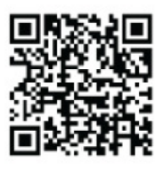
Izmantojam
iespēju un atmetam birokrātiju!
Ātri ● Vienkārši ● Efektīvi ● Latvijai
www.atmetambirokratiju.lv
janis.endzins@ltrk.lv

